Slide 1

Инструкция по работе с Code.org

Slide 2



Обозначения в презентации:
Каждый слайд имеет пиктограмму в верхнем левом углу:
Практика (делаем руками)
Постановка задачи
Теория (просто читаем)

Slide 3
Code.org предлагает различные образовательные ресурсы для обучения программирования, включая:
Game Lab — инструмент для создания игр
AppLab — инструмент для создания приложений

Slide 4
Короткая инструкция по работе с Code.org / GameLab
1. Регистрация на code.org
2. Доступ к Game Lab
3. Ознакомление с интерфейсом
4. Создание проекта
5. Программирование
6. Работа со спрайтами
7. Сохранение и публикация
8. Дополнительные ресурсы

Slide 5
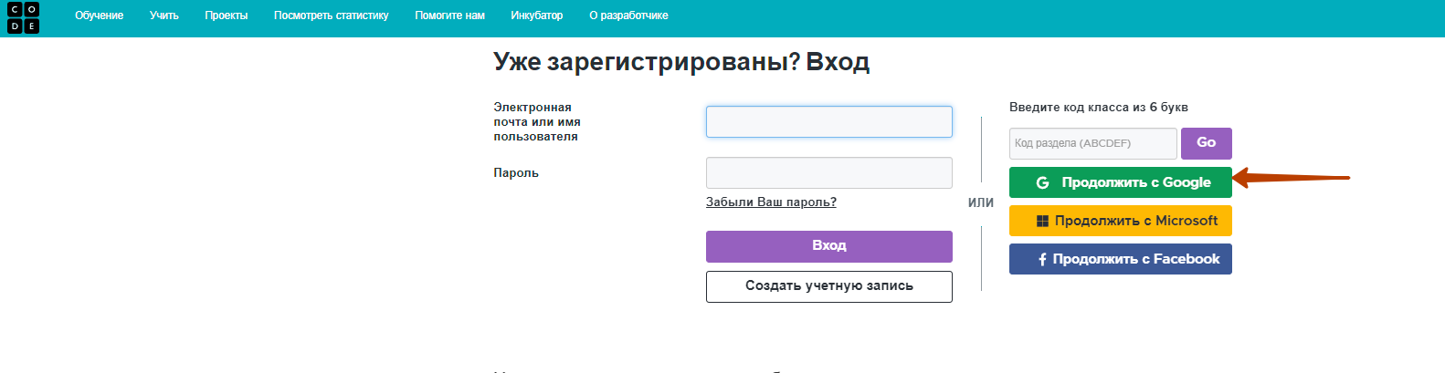
1. Регистрация на code.org
Перейдите на code.org.
Выберите "Sign in" и затем "Create an account", если у вас еще нет аккаунта.
Войдите с помощью аккаунта Google

Slide 6
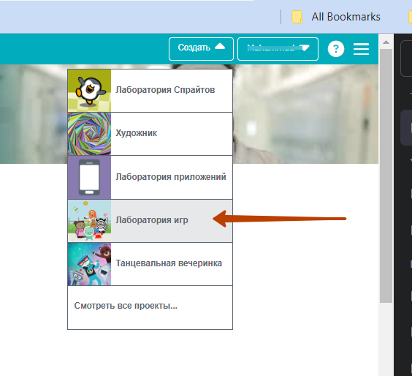
2. Доступ к Game Lab
Войдите в свой аккаунт на code.org.
Перейдите в раздел "Learn" и выберите "Game Lab" для начала работы с инструментом создания игр.

Slide 7
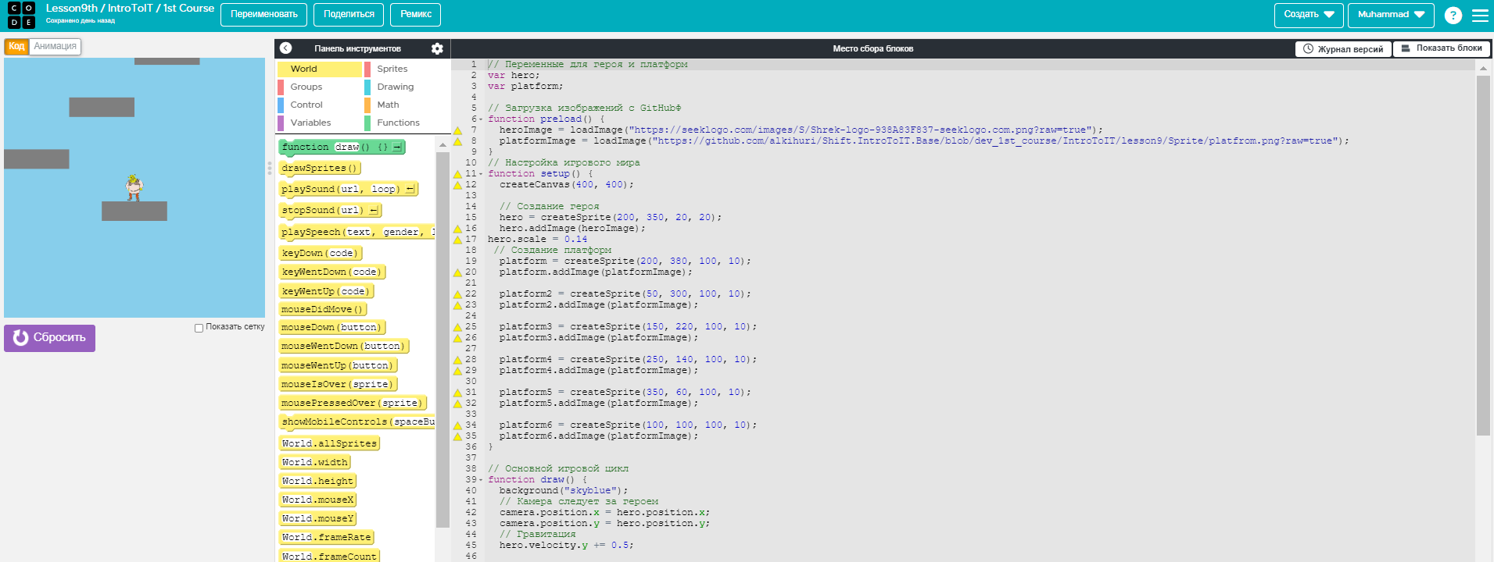
3. Ознакомление с интерфейсом
Взаимодействие с аккаунтом
Взаимодействие с проектом
Display Area: окно предварительного просмотра, где вы сможете видеть результаты вашего кода в реальном времени.
Code Area: область, где вы будете писать код.

Slide 8
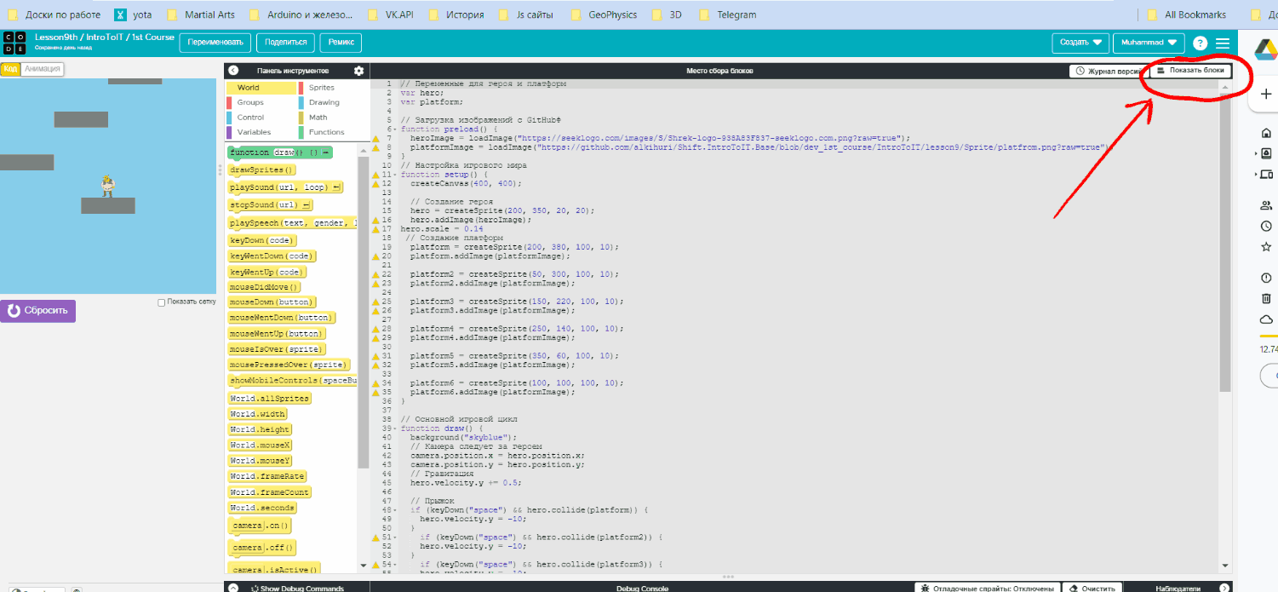
Переключение режима программирования (текст/блоки)

Slide 9
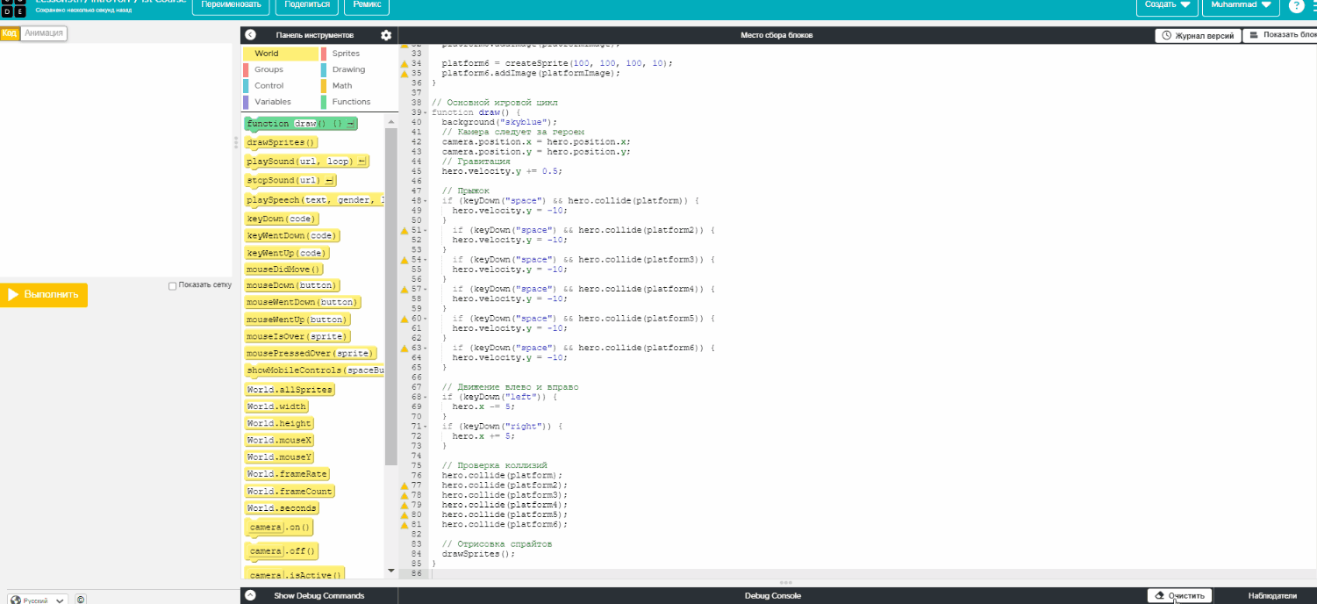
Работа с анимацией

Slide 10
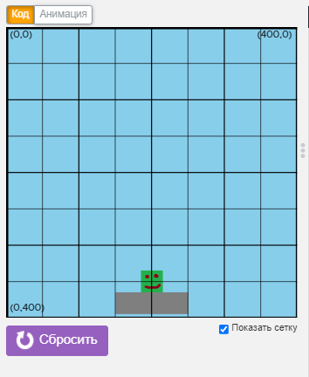
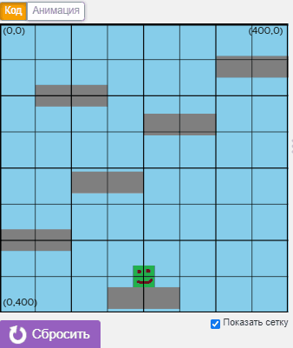
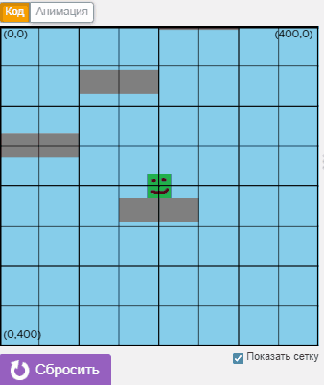
Практика
Практика A: Составление диз дока по улучшению игры
Пратика B
загрузить новый спрайт на GitHub.
Заменить ссылку на спрайт
Запустить игру
Праткика C
Добавление механики из Doodle Jump
Добавление блоков для игрового уровня

Slide 11
Создание диздока для улучшение игры
Провести исследование:
Провести анализ рынка, изучить аналоги данной игры.
Провести анализ ЦА
Составить таблицу из 3-х аналогов игр с подобной механикой
Придумать механики которые будут преимуществом перед конкурентами
Создать презентацию с итогами исследования:
Структура презентации:
Описание проекта
Описание аналогов (мин. 3)
Улучшение в визуальной части
Улучшение механик
Анализ рынка
Практика А

Slide 12
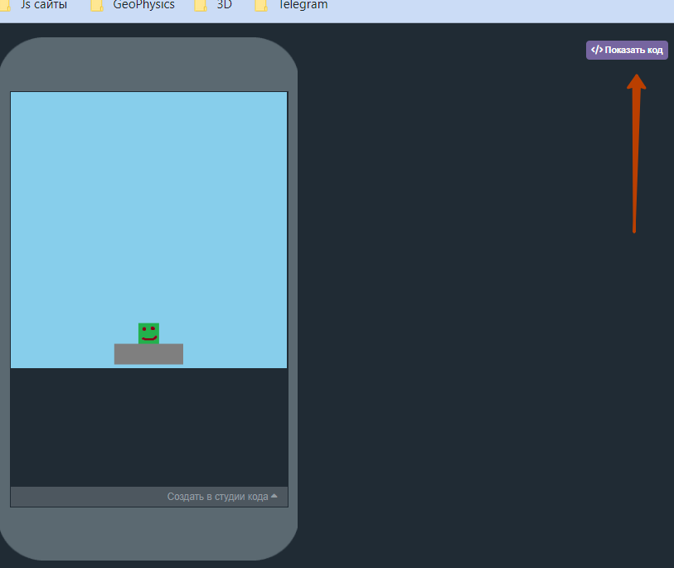
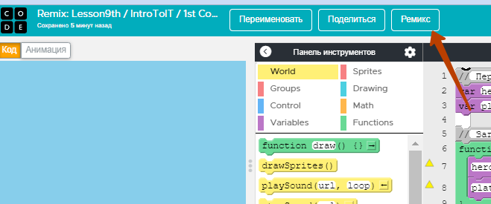
Клонирование проекта
Переходим по ссылке и нажимаем показать код
Нажимаем на РЕМИКС

Slide 13

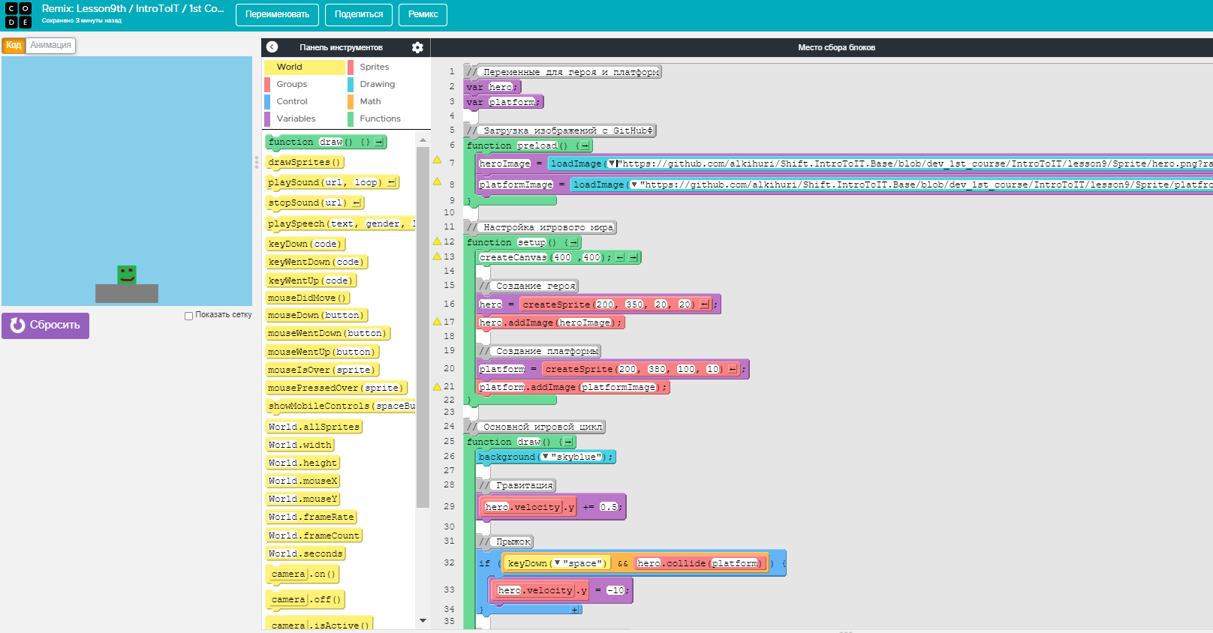
Замена спрайта (как это должно работать)
Готовое приложение должно грузить изображение с репозитория GitHub
*тут должен быть ваш репозиторий

Slide 14
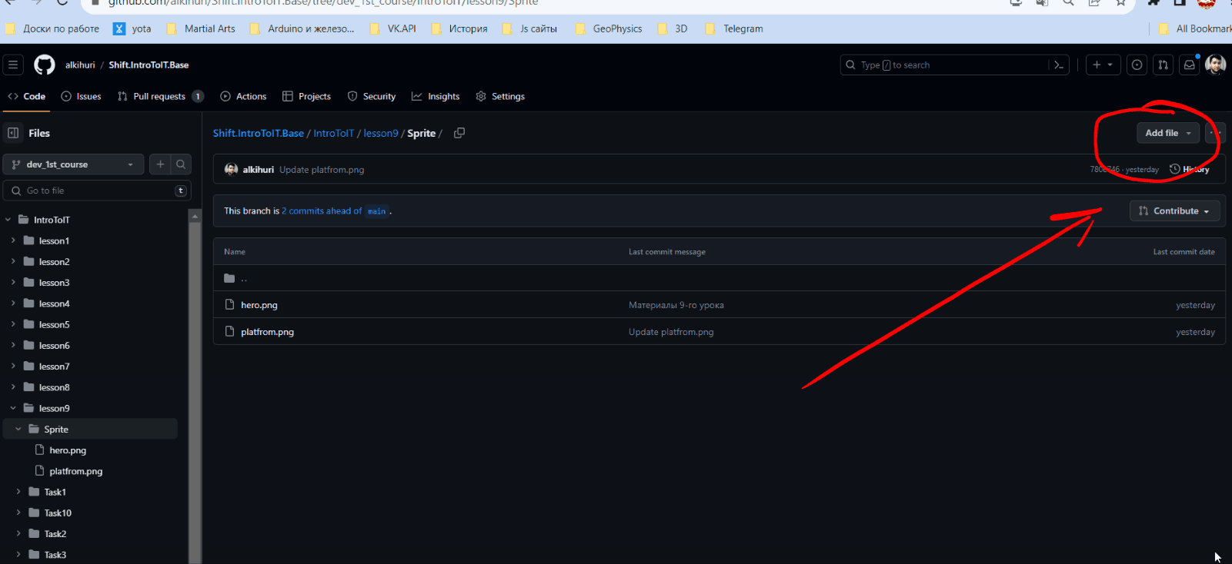
Замена спрайта / Грузим нужного персонажа в репозиторий
Создайте свой репозиторий
Загрузите картинку персонажа в репозиторий
ВАЖНО(!) Если вы не можете загрузить файл убедитесь, что:
Вы грузите изображение в свой репозиторий
Вы зарегистрированы в аккаунте гитхаба

Slide 15
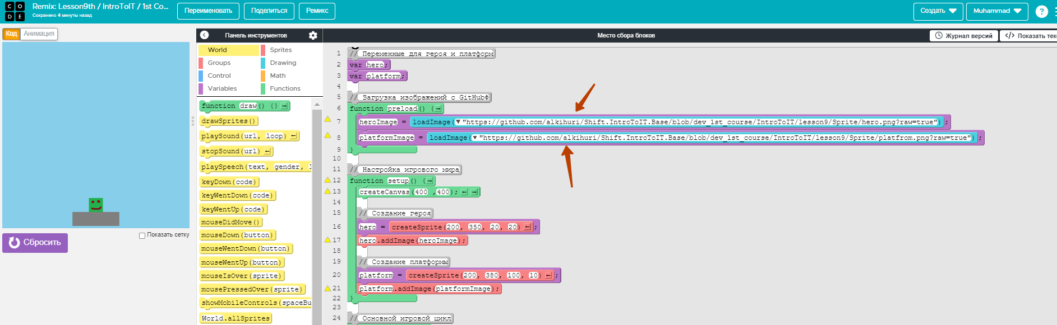
Замена спрайта / Что нужно сделать
Блок загрузки изображений.
Нужно заменить ссылку на нужное изображение. Из вашего репозитория.

Slide 16
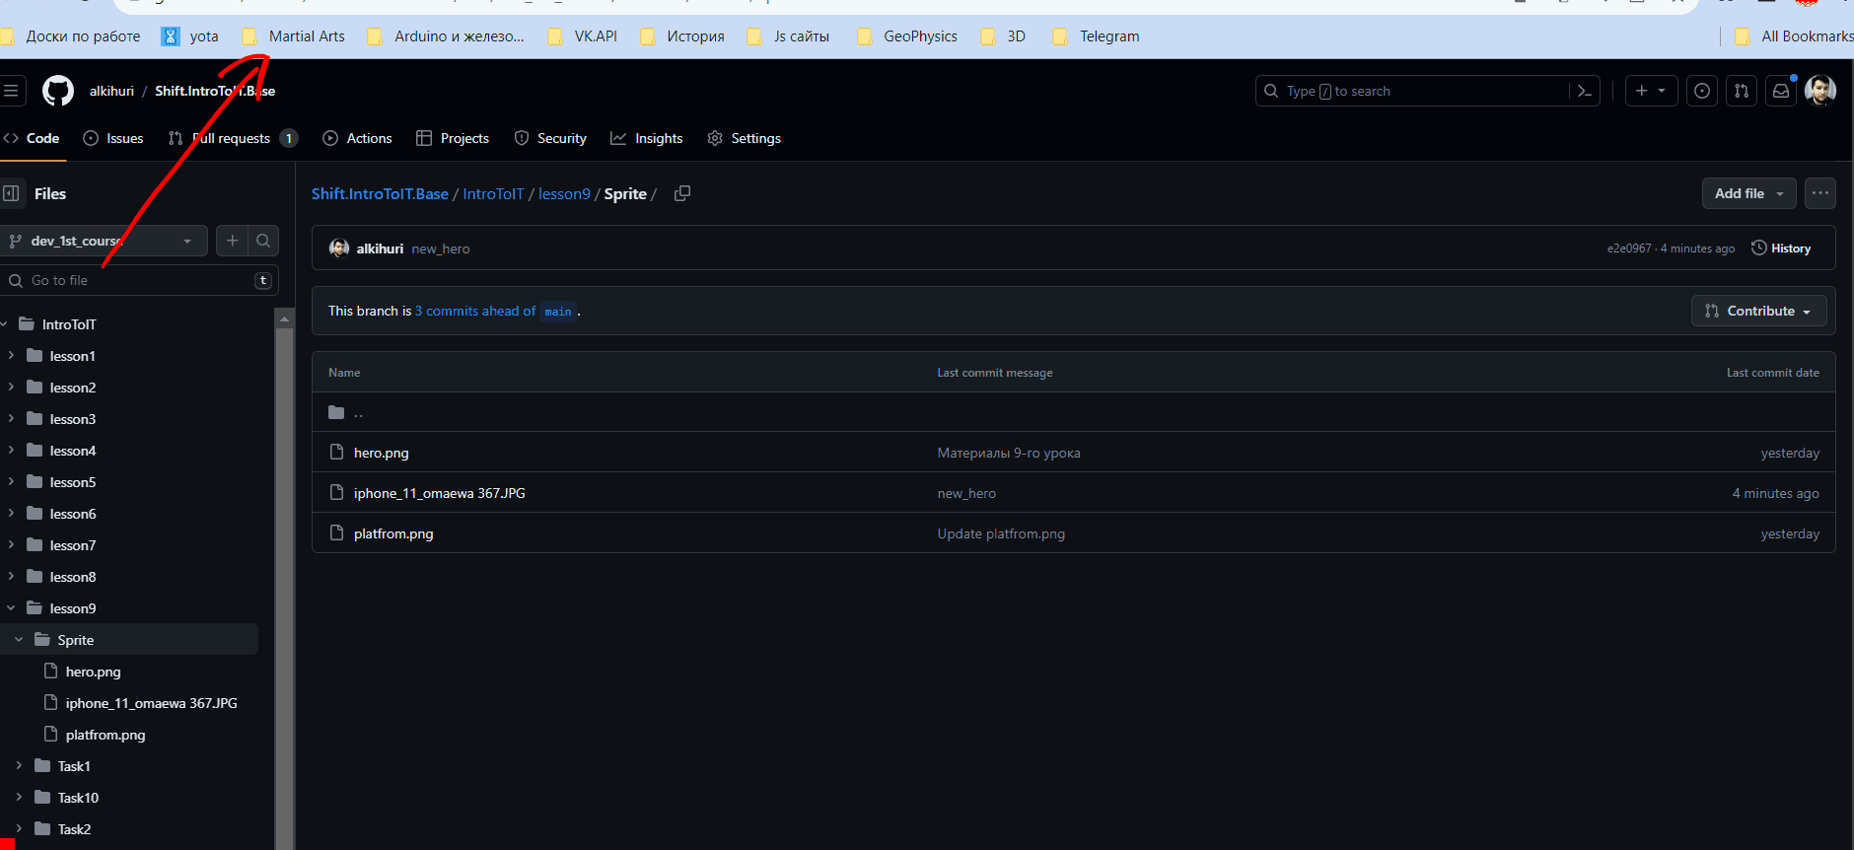
Замена спрайта / Изменение URL картинки

Slide 17
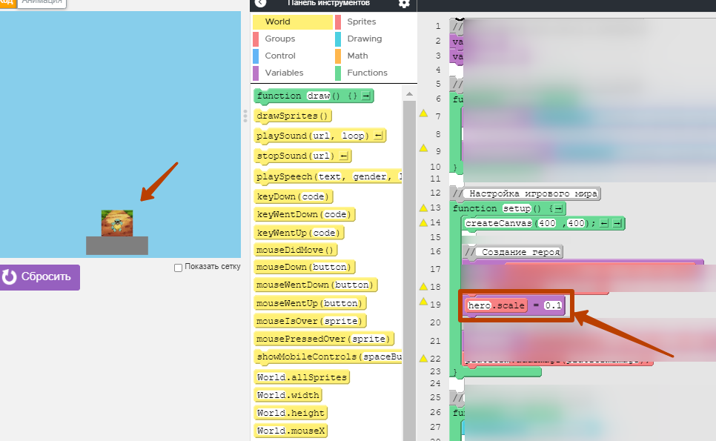
Замена спрайта / Изменение размеров персонажа

Slide 18
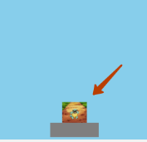
Сheckpoint#2
- Загружен новый спрайт на GitHub.
- Изменен спрайт персонажа
Завршена практика B

Slide 19
Практика C 1.0
Добавить блоки для игрового уровня

Slide 20
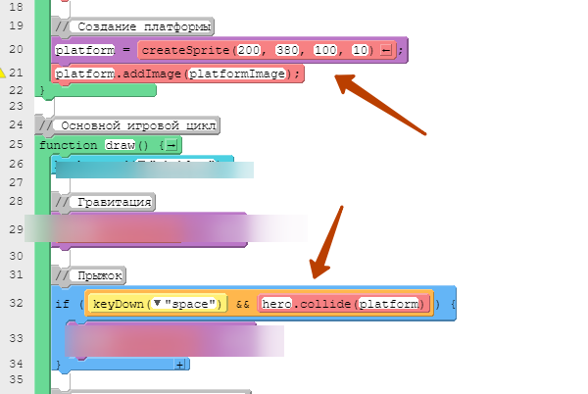
Практика C 1.0
Задача: создать много новых блоков.
На скриншоте пример:
- Создания блока в точке x=200 ; y = 380
- Обработки нажатия клавиши SPACE (пробел) для прыжка, с условием что персонаж касается блока

Slide 21
Пркатика C 2.0
Добавить механику следования камеры за персонажем как в Doodle Jump

